Slide 1
結合自導式學習與參與式計畫之自主學習演進模式-以溪洲川流學融入為例
新北市立永平高中 陳政典、蔡雅涵

Slide 2


Slide 3
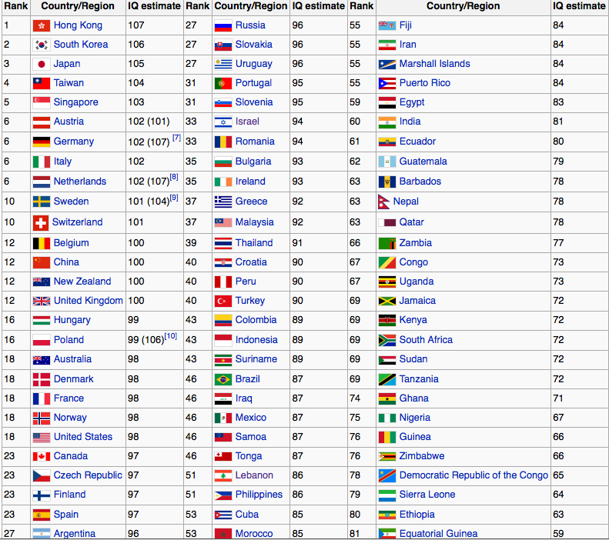
世界IQ前二十名國家（地區）

Slide 4

世界前五大的諾貝爾獎得主的國家
美國
英國
德國
法國
瑞典

Slide 5

諾貝爾獎以Great8的國家居多

Slide 6

主題內容

Slide 7
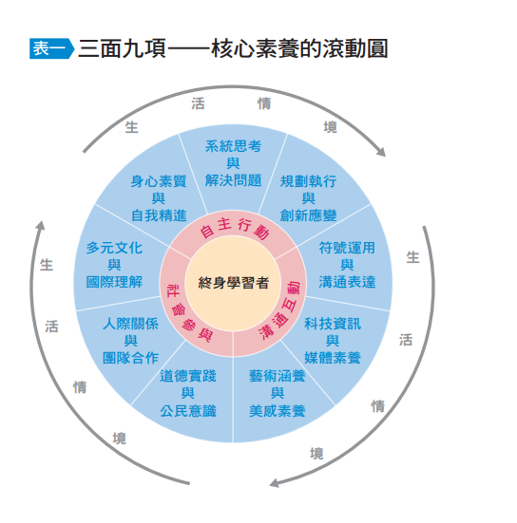
108課綱核心素養

Slide 8
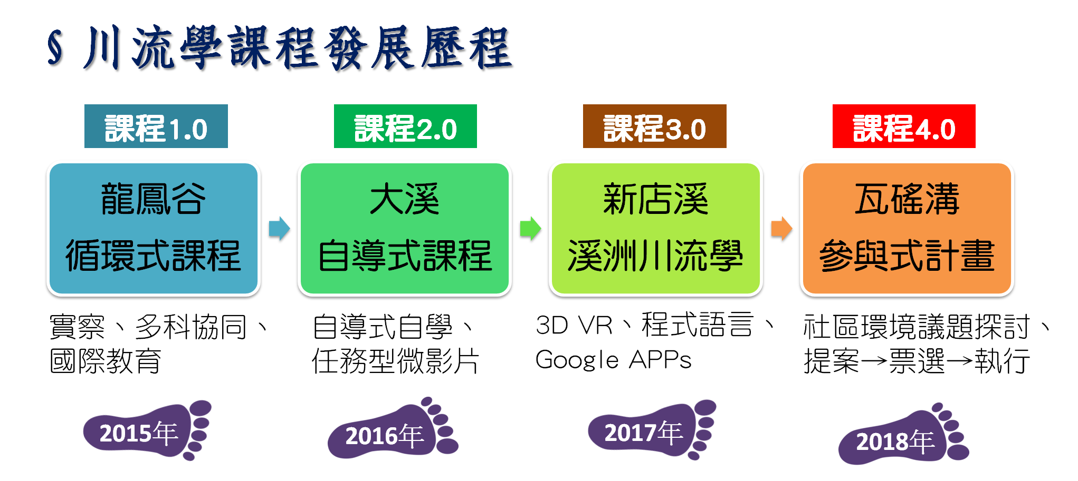
Co-worker
協作
Share
共享

Slide 9
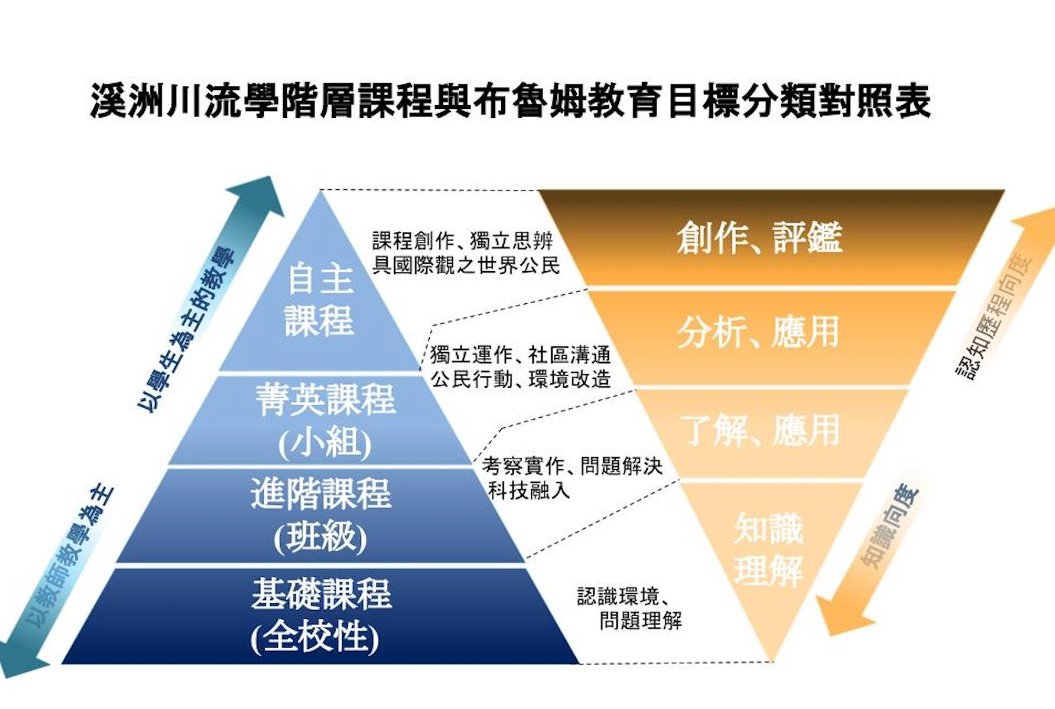

Slide 10
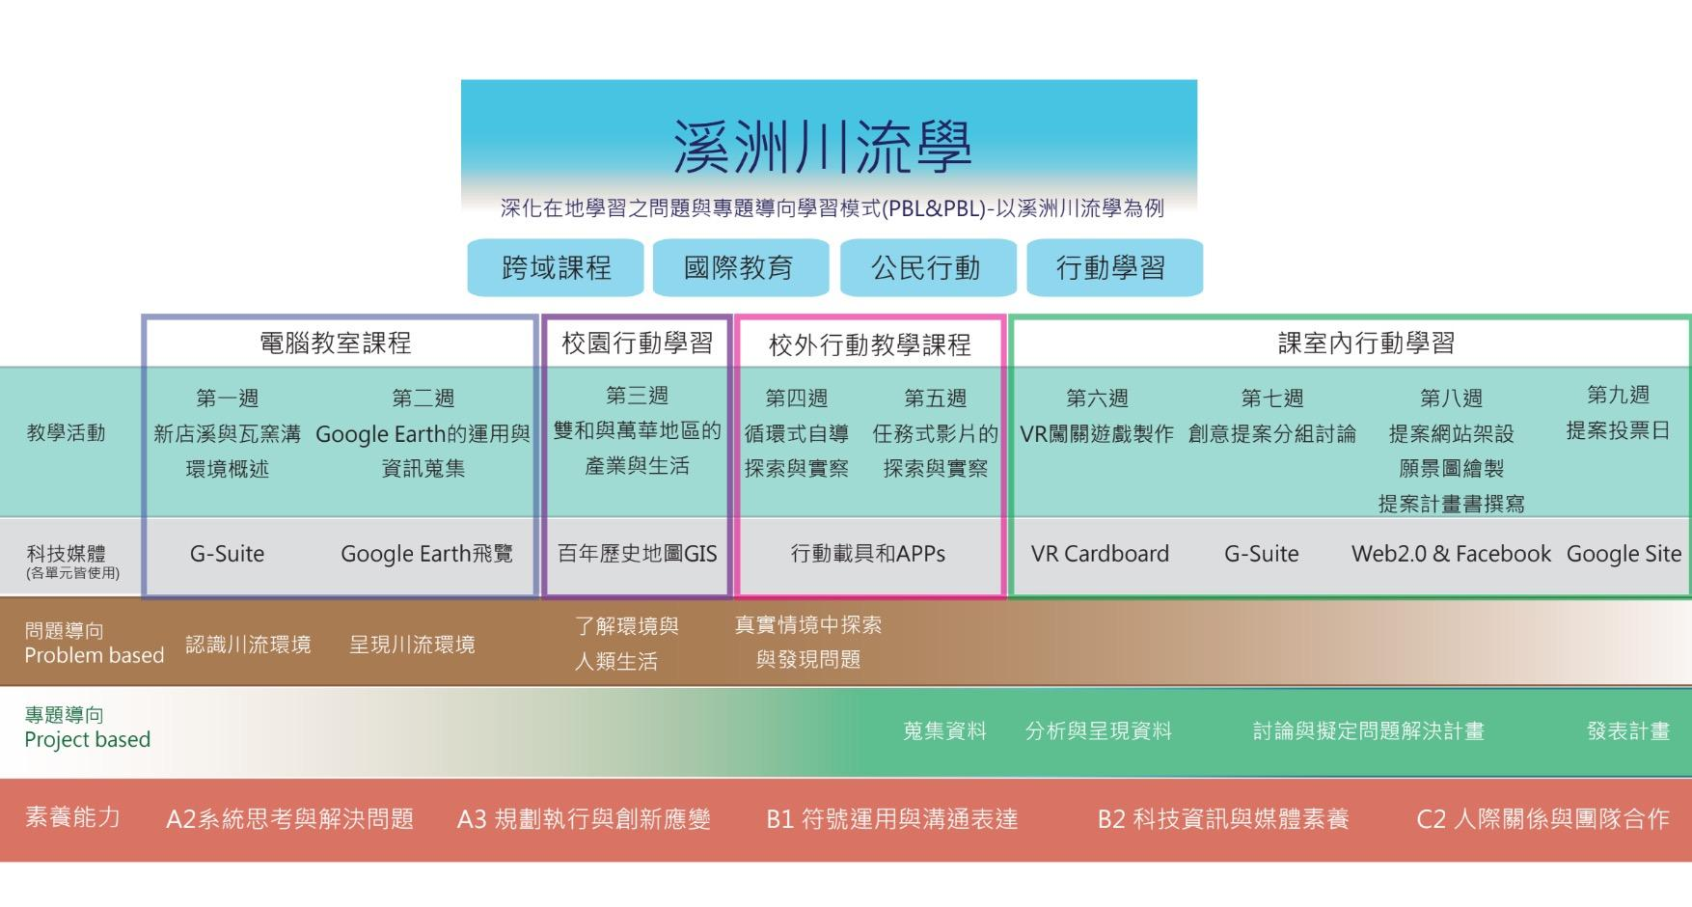

Slide 11


Slide 12


Slide 13
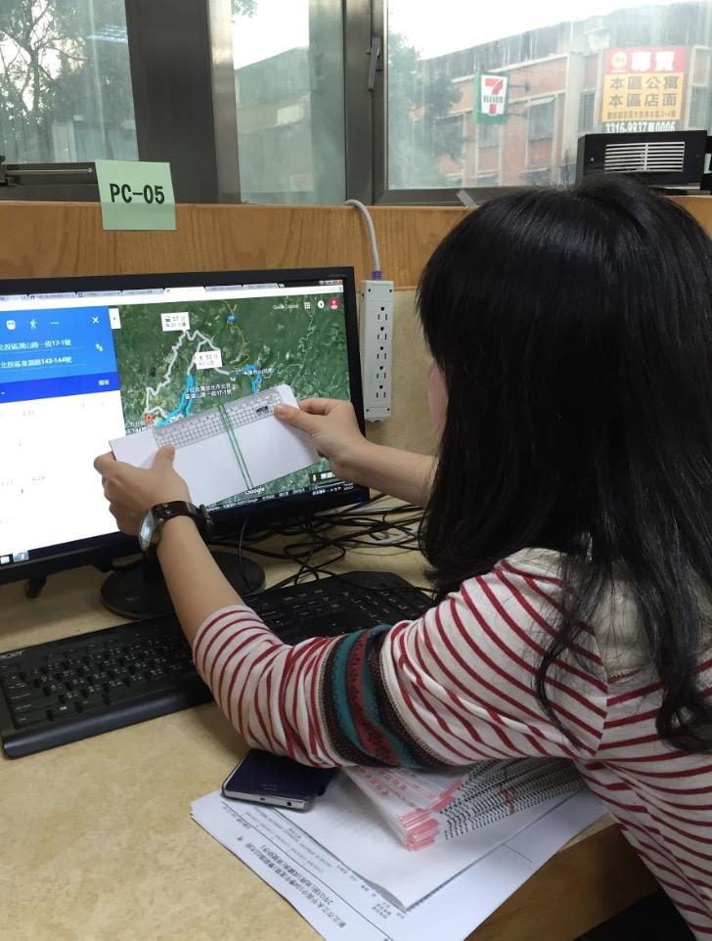
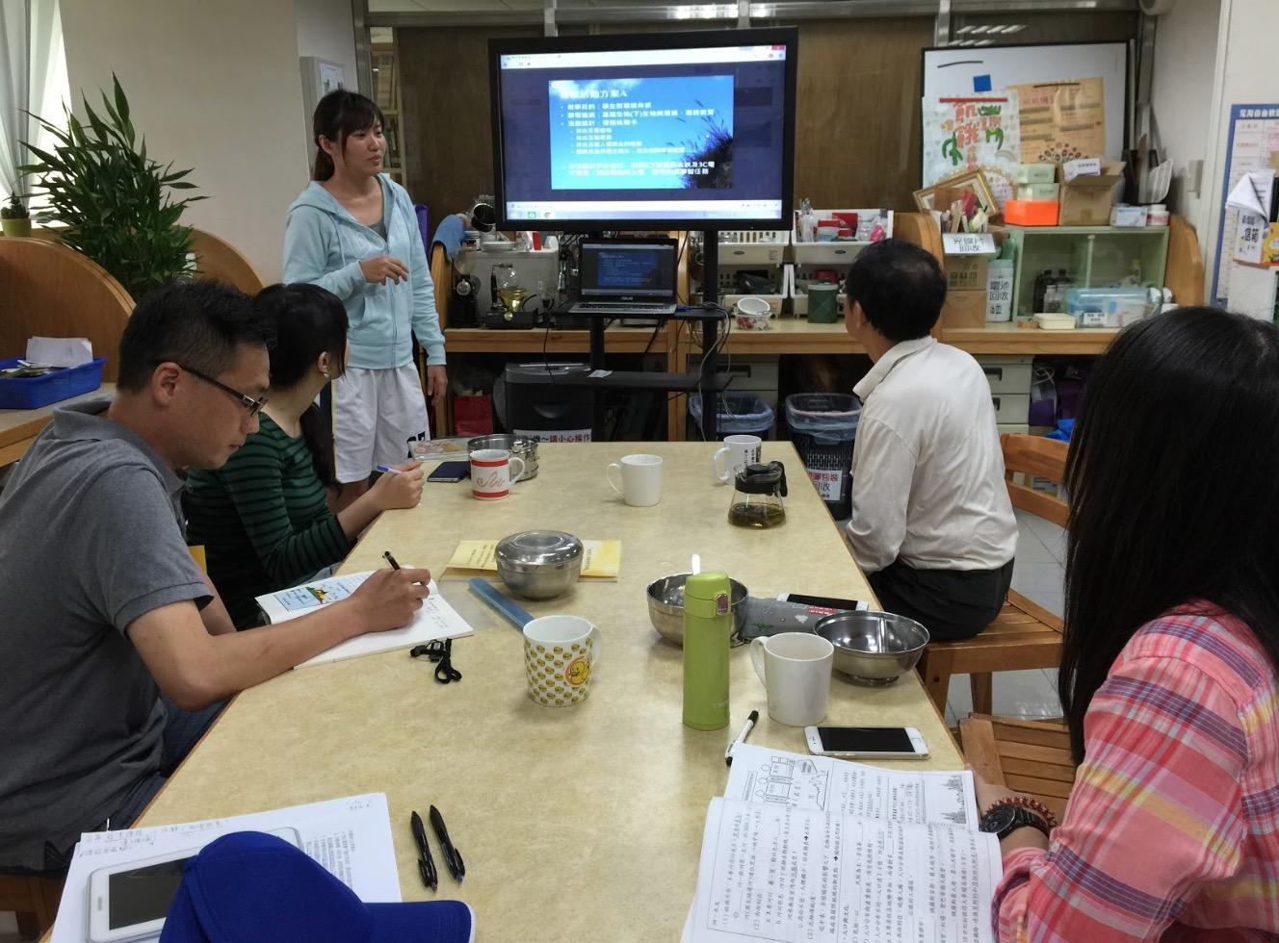
龍鳳谷課程
跨領域課程討論

Slide 14
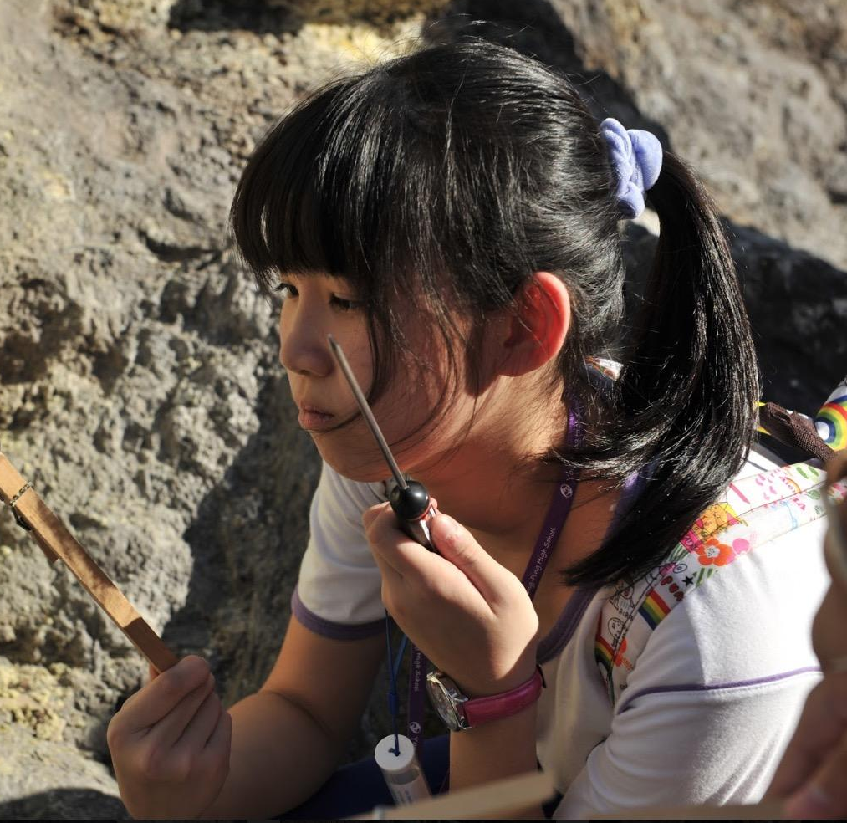
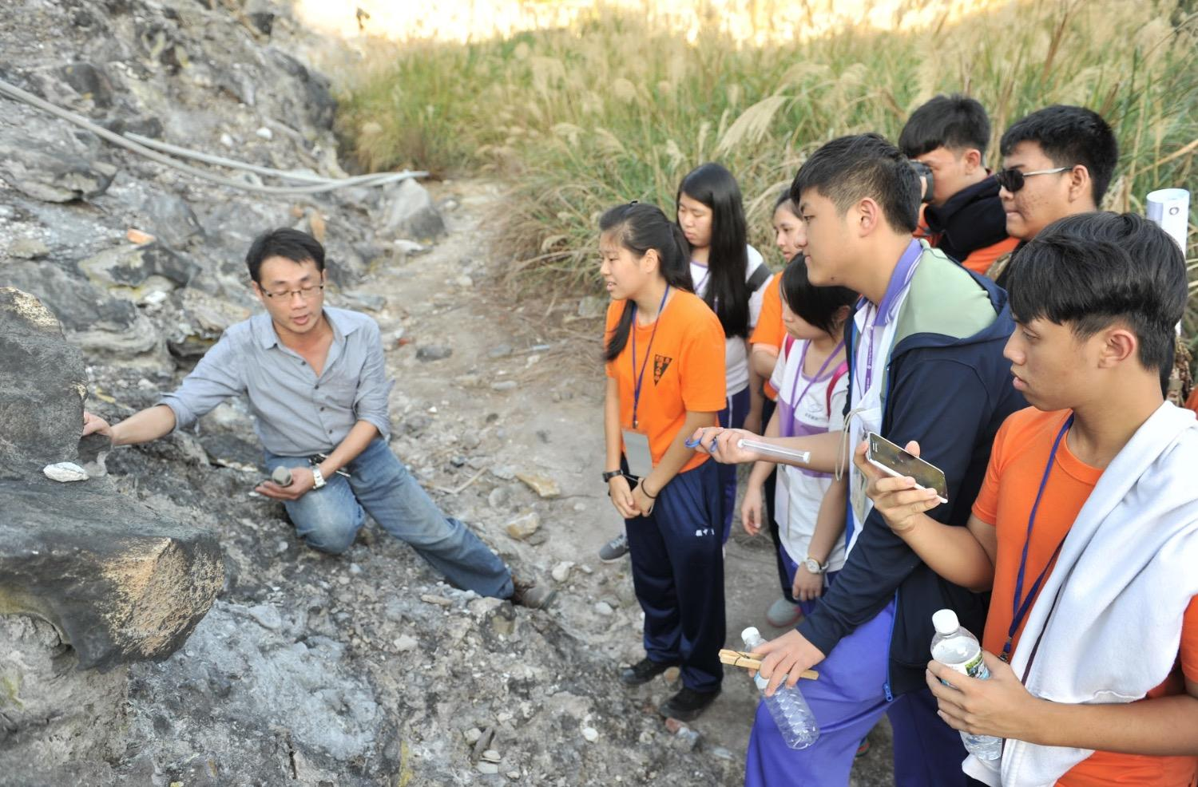
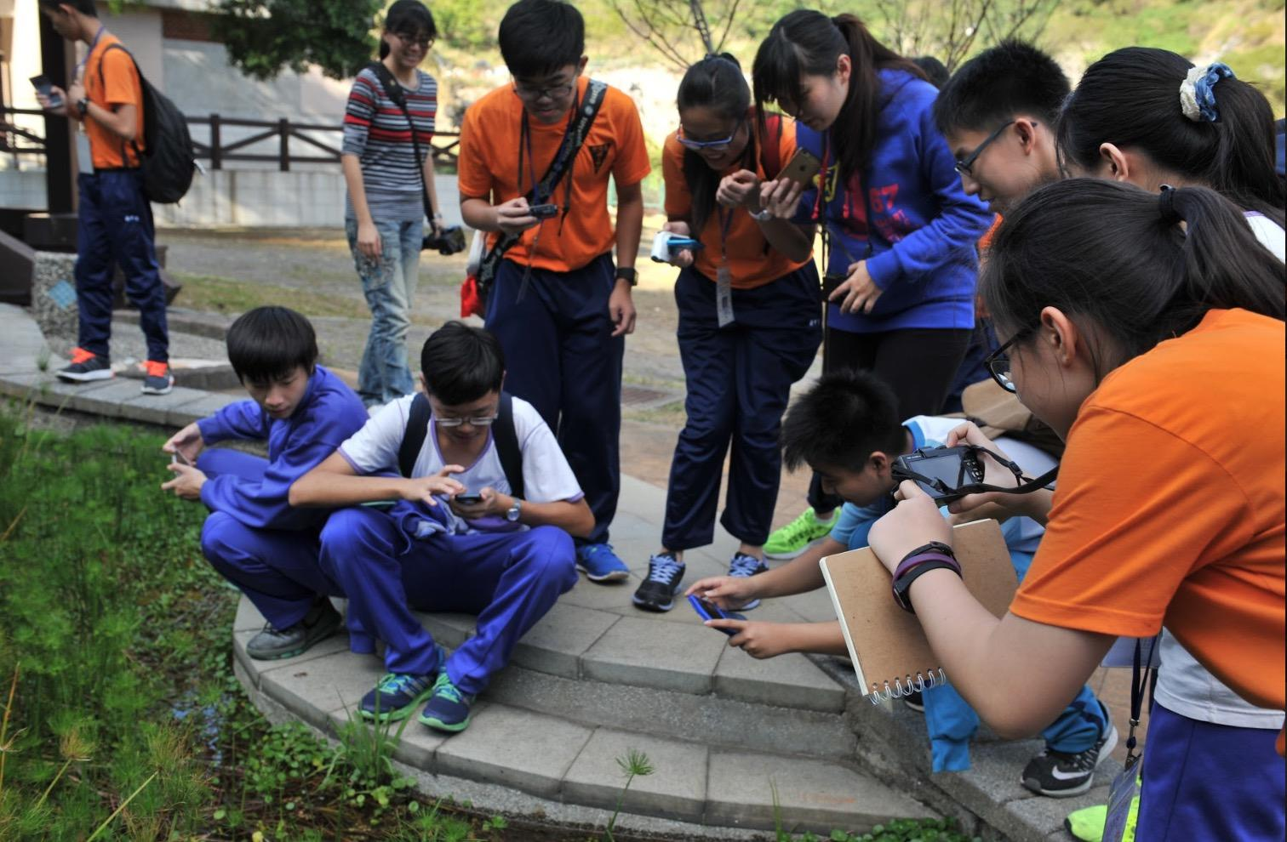
龍鳳谷循環式的導覽課程

Slide 15


Slide 16
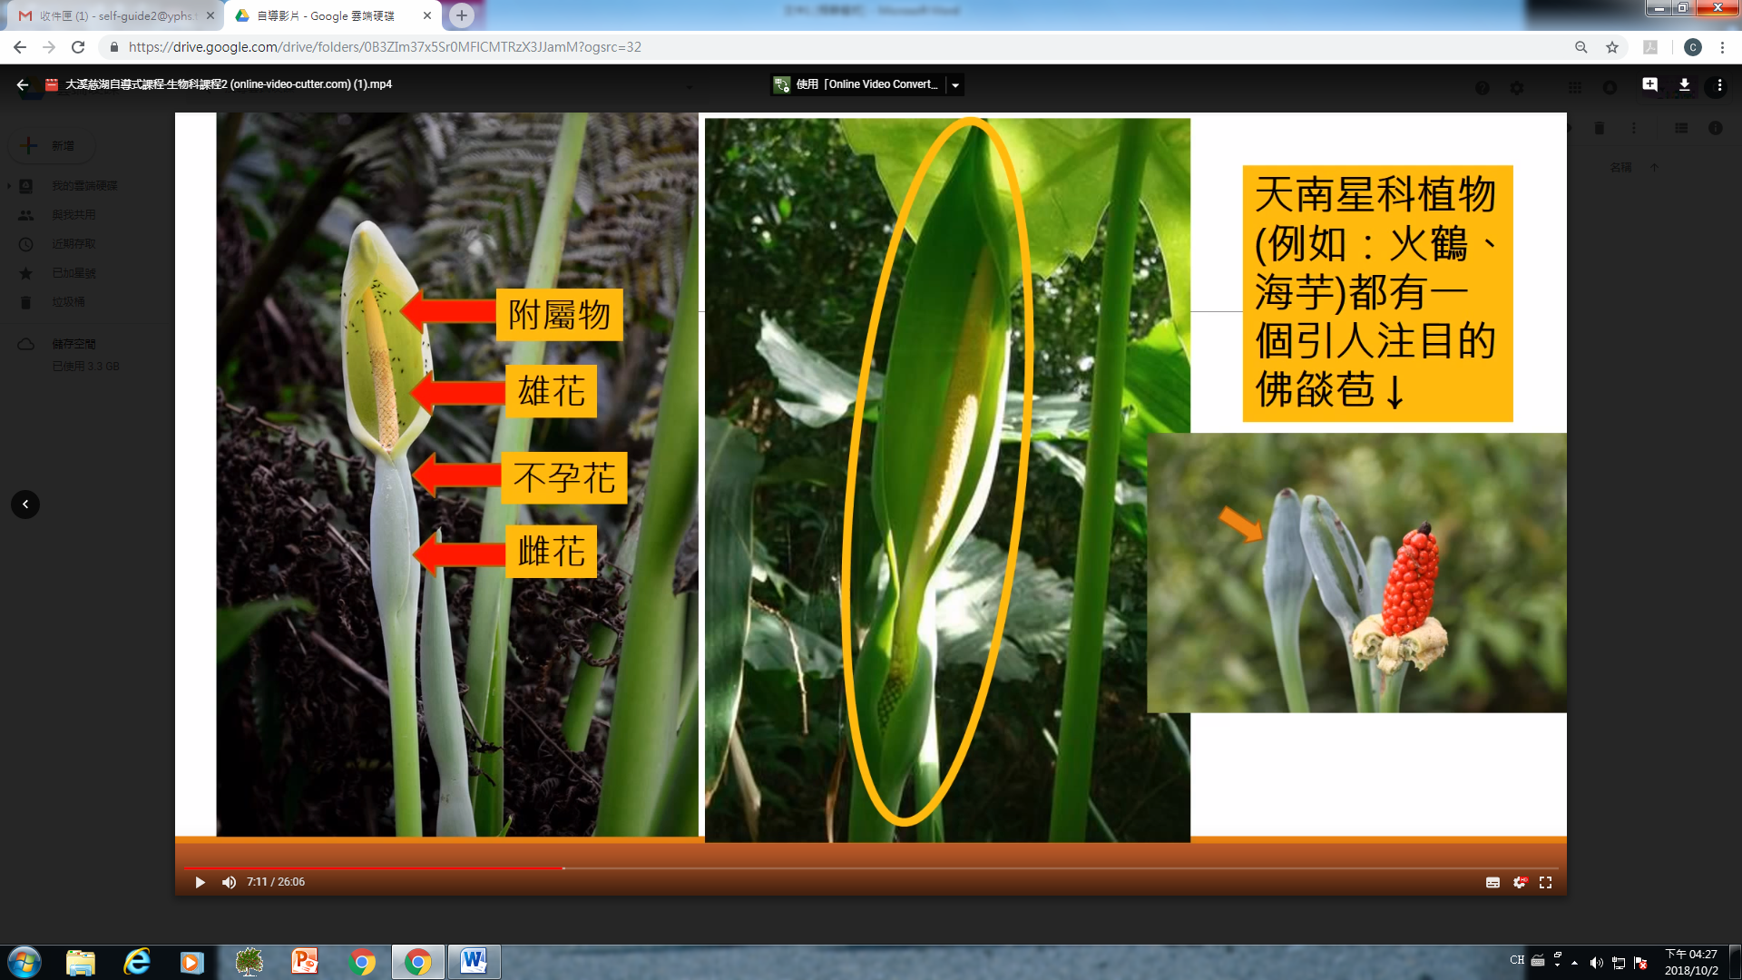
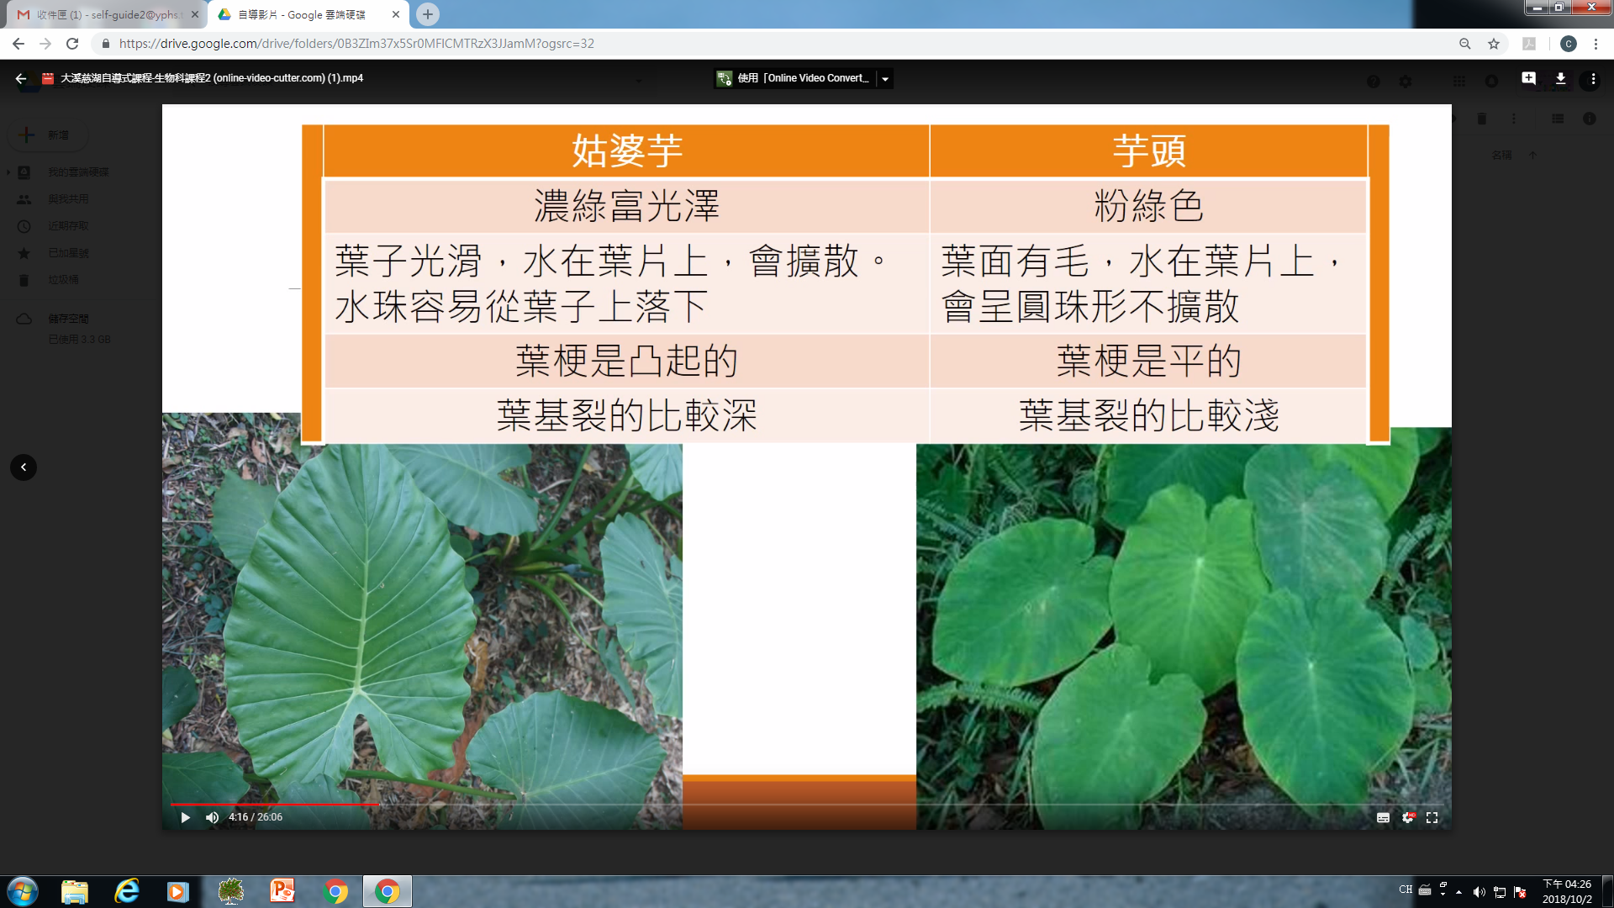
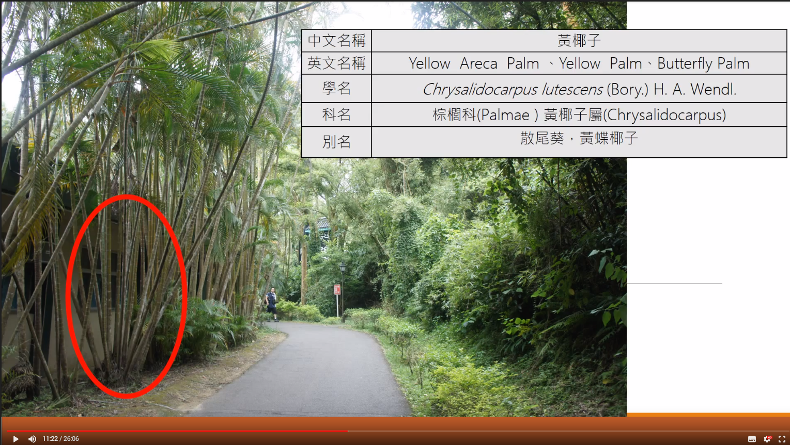
大溪課程：任務式影片（生物）
https://drive.google.com/drive/folders/0B3ZIm37x5Sr0WE1HcV91aHVKbHM?ogsrc=32

Slide 17
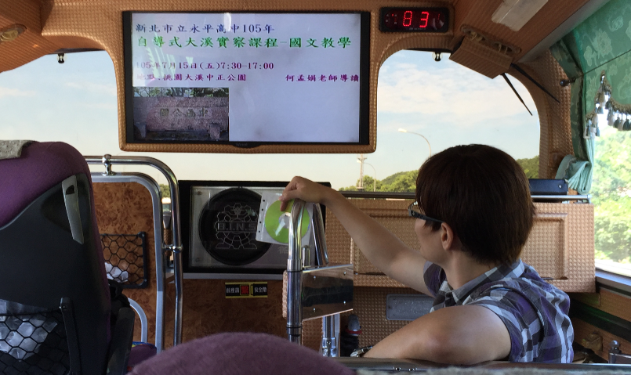
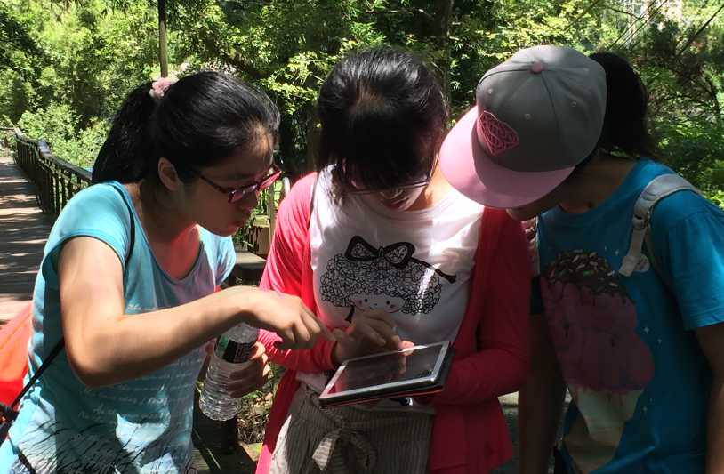
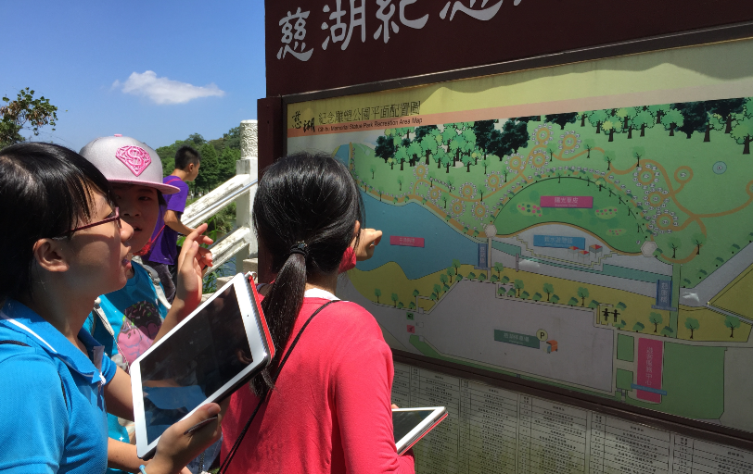
大溪課程：
學生任務式影片
探索學習

Slide 18


Slide 19
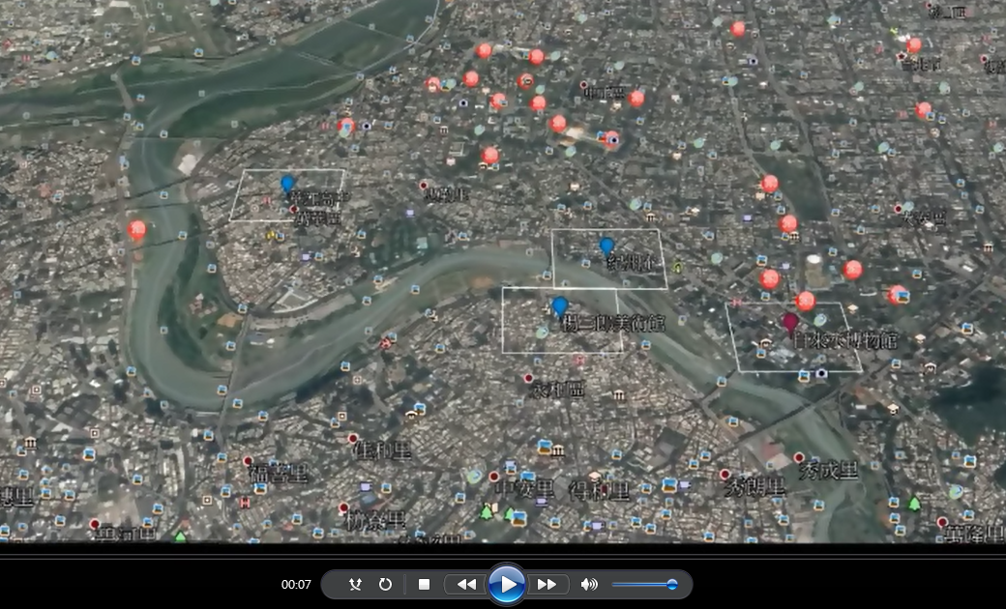
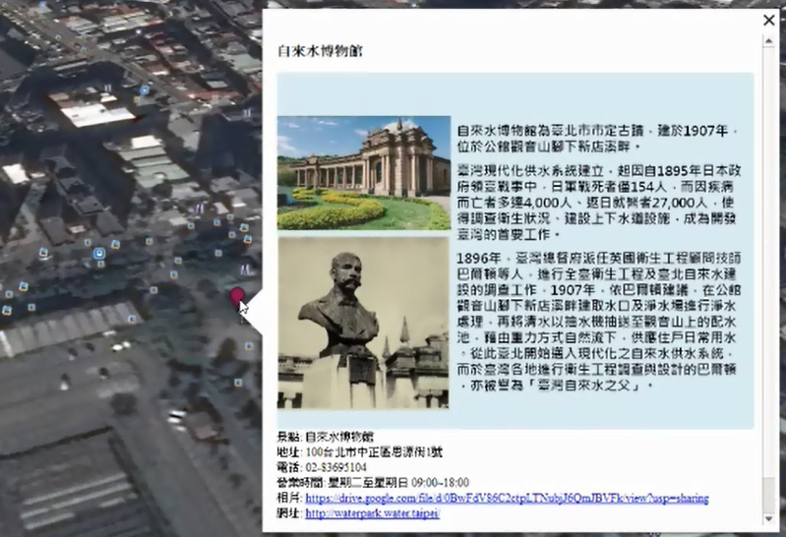
結合Google Earth 飛覽功能製作，鳥瞰新店溪流域特色景點
華江高中
紀州庵
楊三郎博物館
自來水博物館
新店溪
飛覽影片

Slide 20

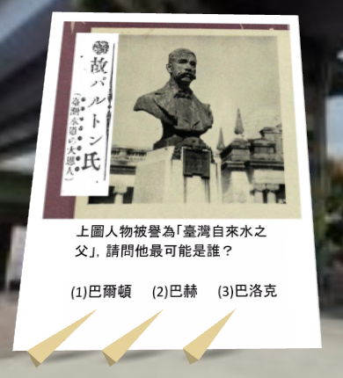
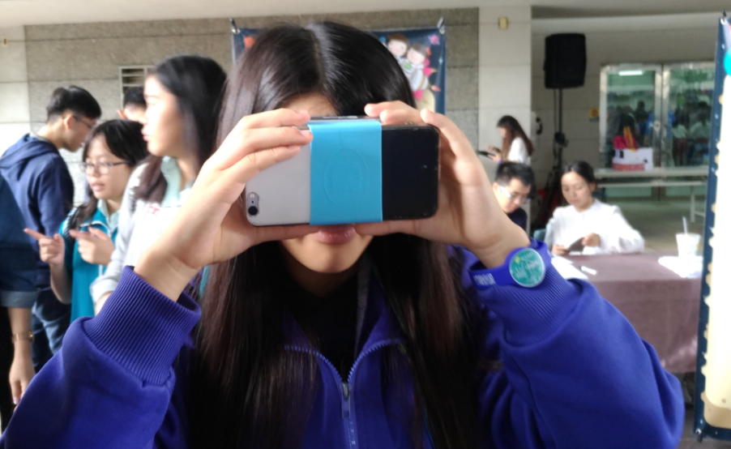
360° Co-Space跨越時空限制，將實景加值帶入教室置身探索
新店溪VR探索闖關

Slide 21


Slide 22

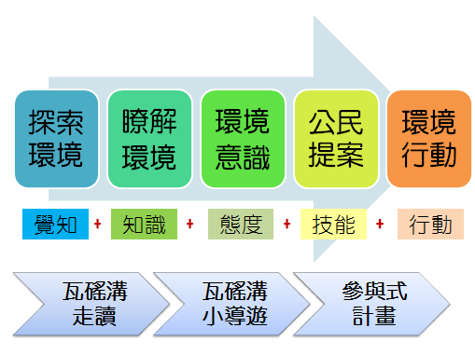

Slide 23
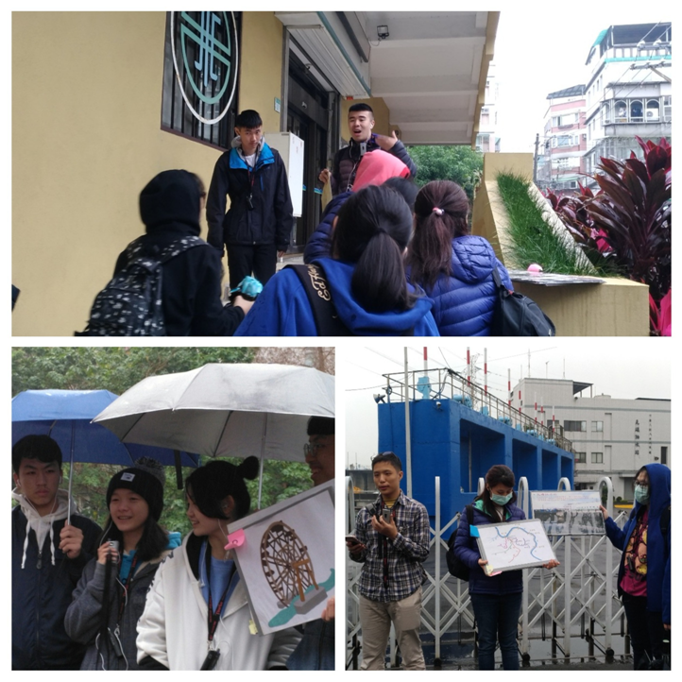
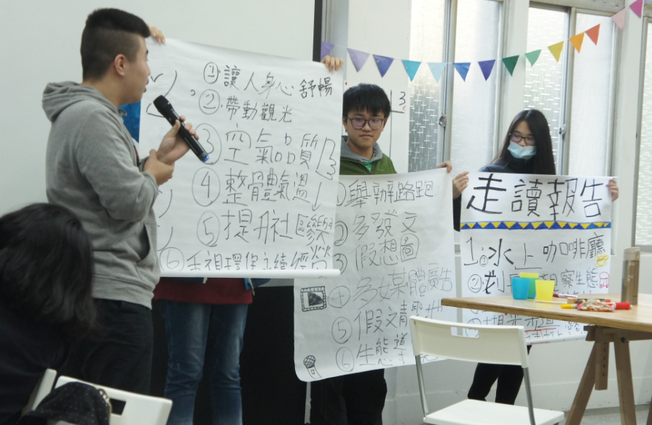
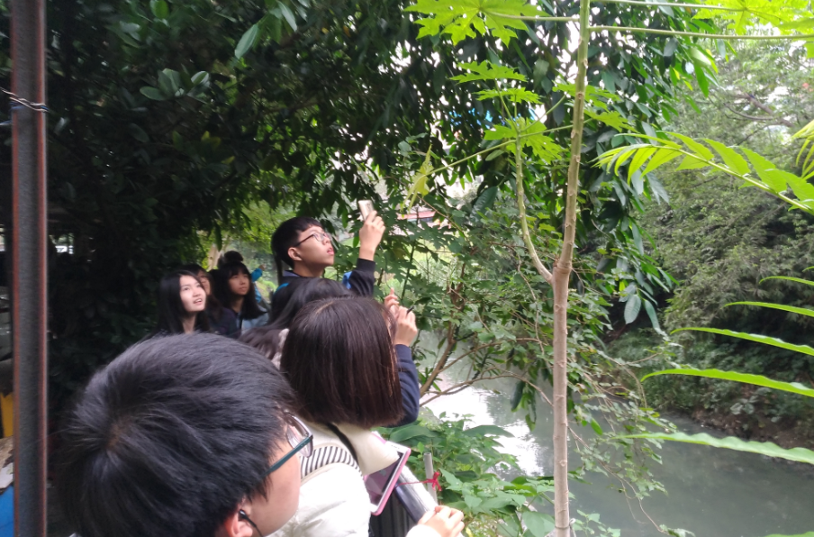
瓦磘溝走讀＆小導遊
Notes:
小組點位導覽初體驗
https://goo.gl/CL3v7T
小組手冊編輯初稿發表
https://goo.gl/UQh2k1

Slide 24
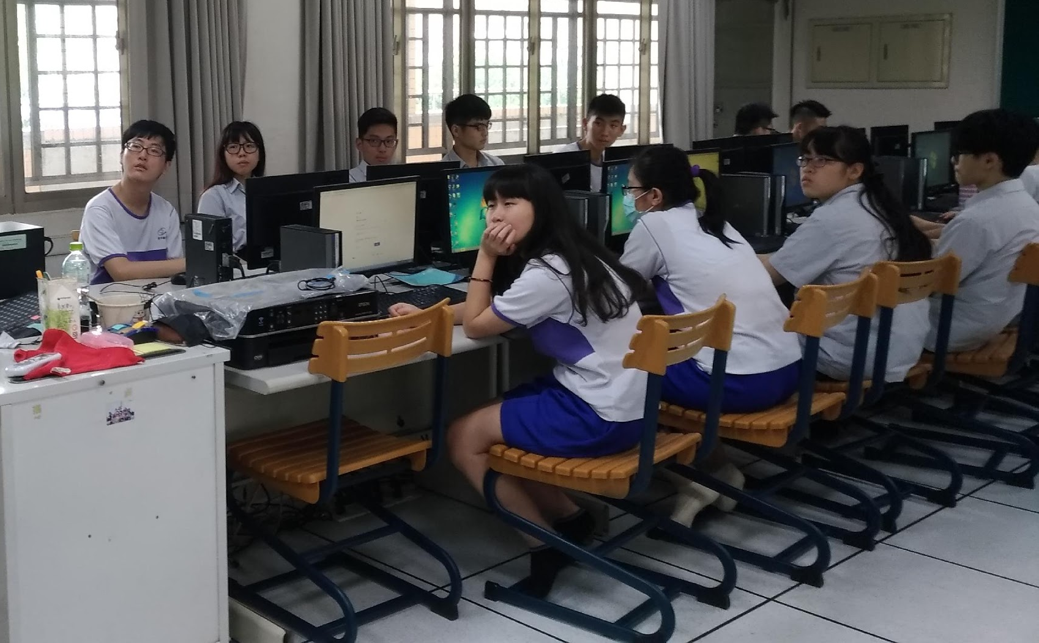
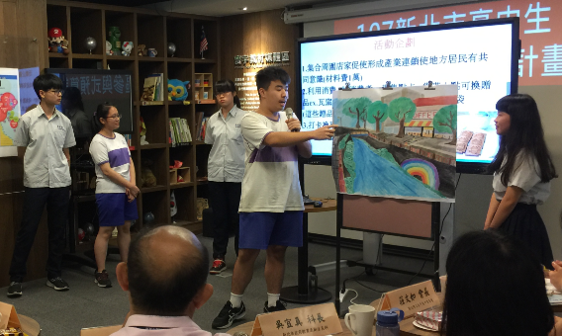
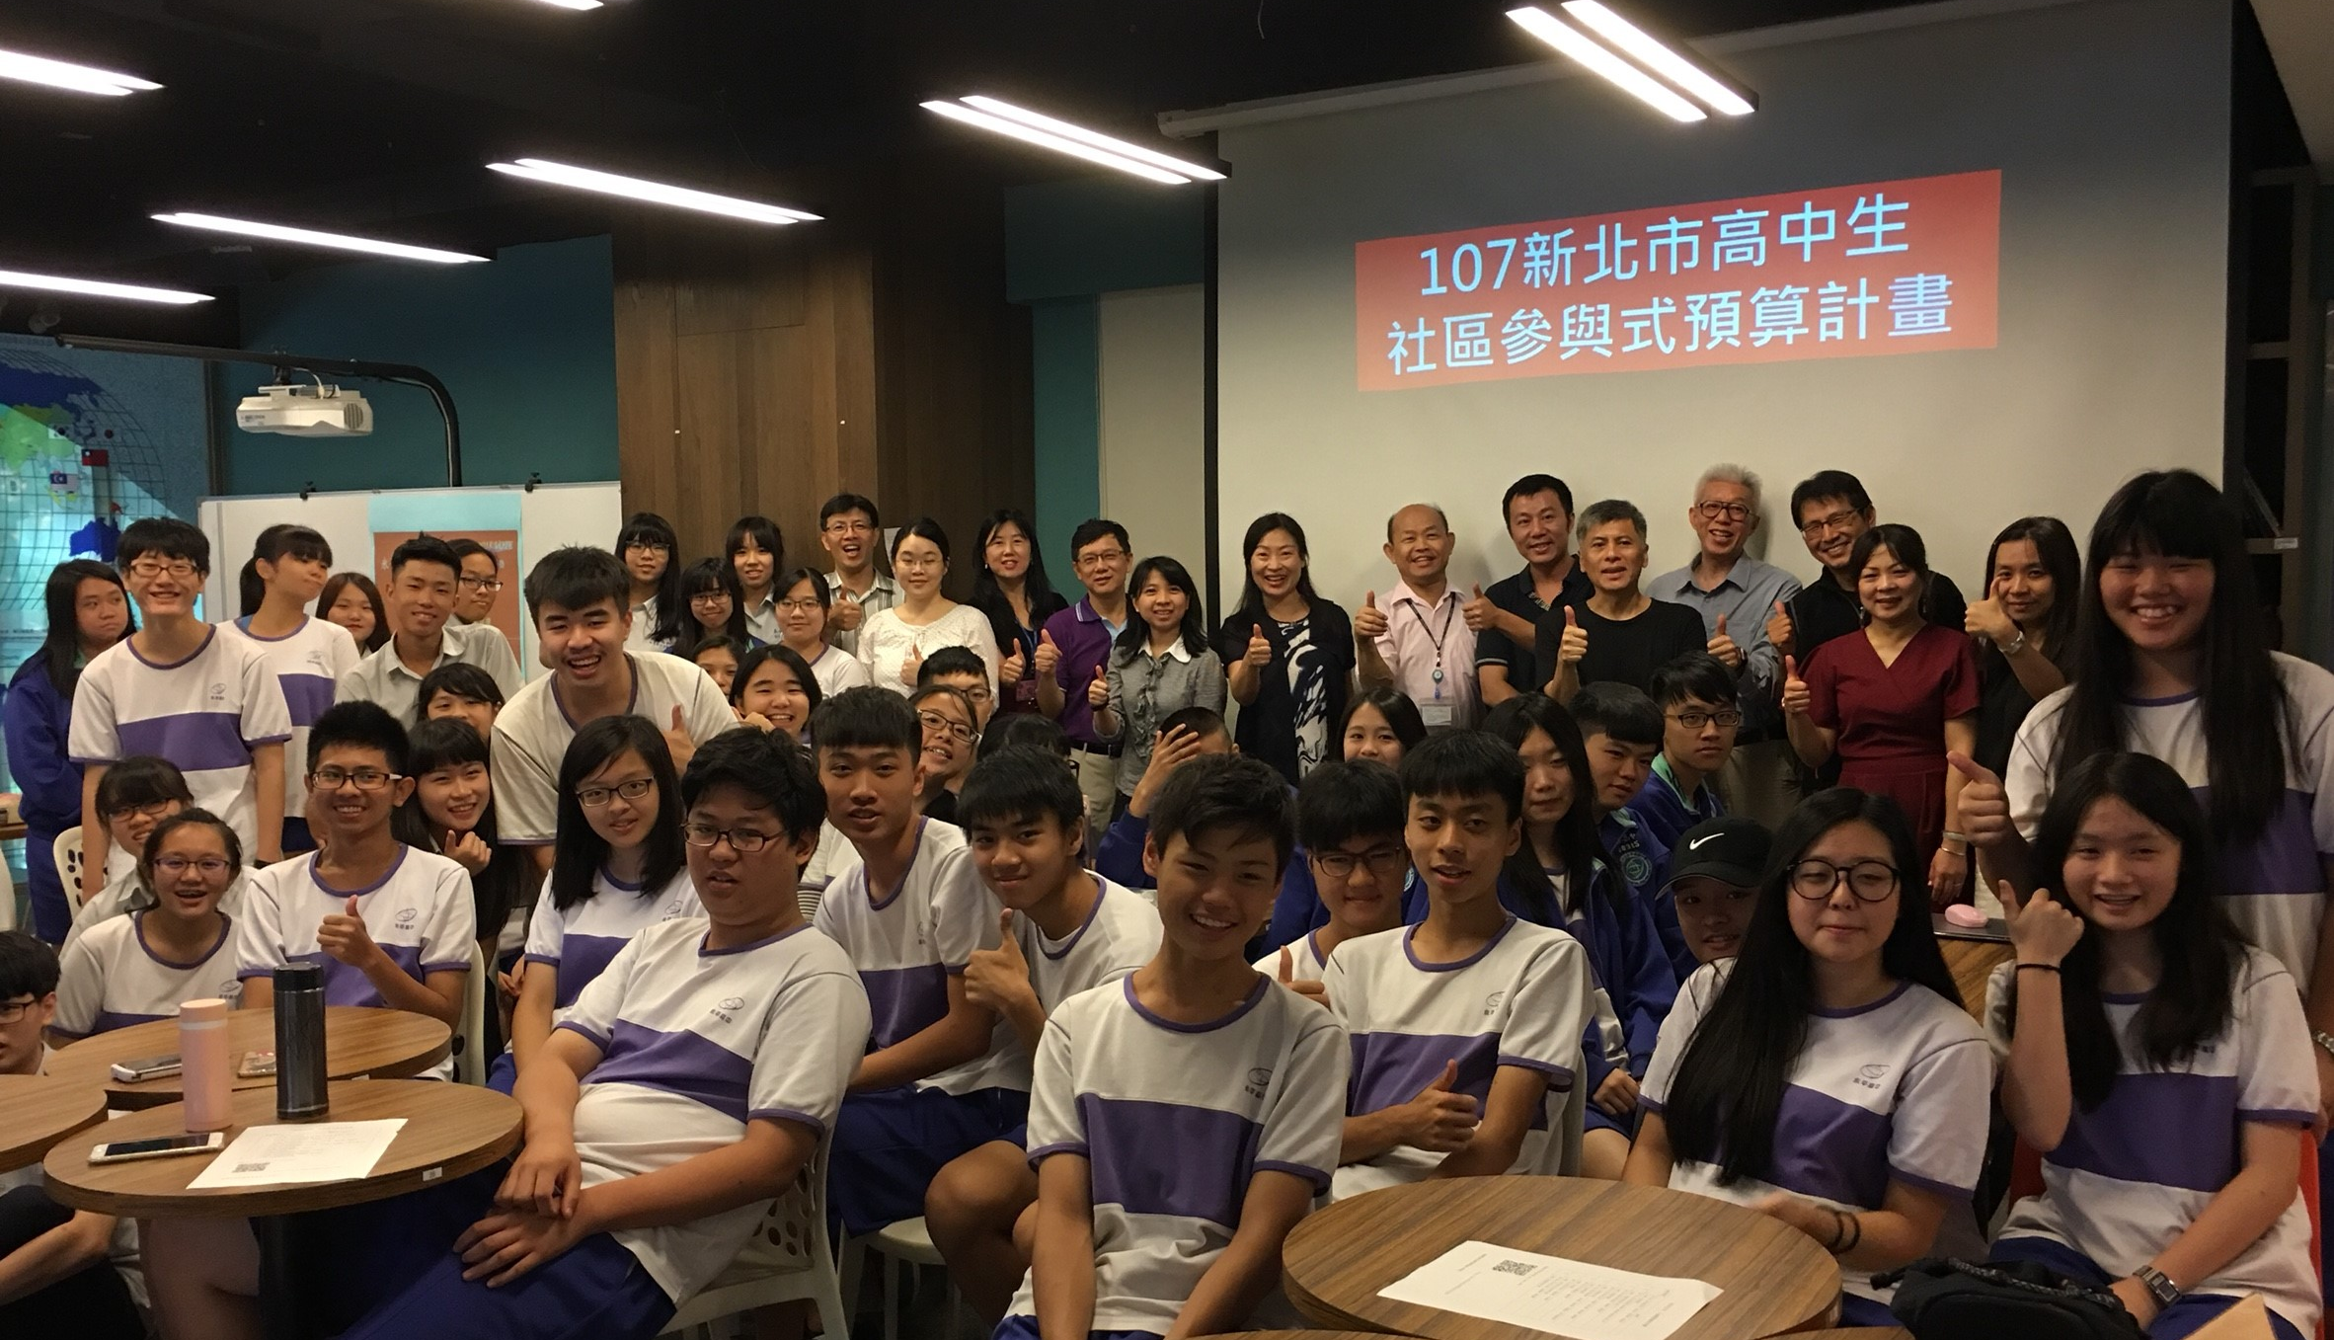
瓦磘溝參與式計畫
4月~6月 培力與提案期
６／１５實體及線上票選日
7月~12月 執行與匯整期

Slide 25
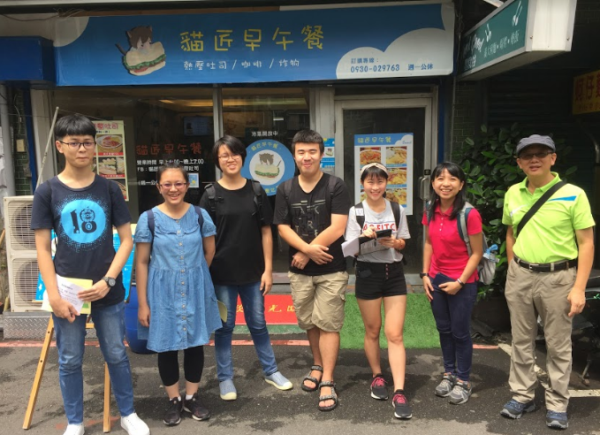
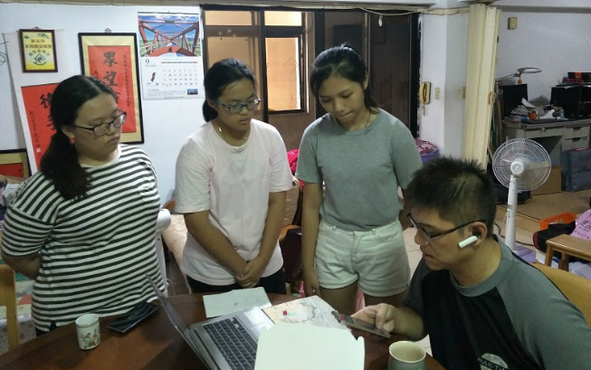
第一組：串連沿線店家策略聯盟，認識瓦磘溝特色點，集點兌換學生設計意象文創小物
第二組：沿岸淨溝活動，結合溝通餐會，號召居民一同行動，增進社區環境意識

Slide 26


Slide 27


永平高中行動學習PLC發展流程圖
發展前
V.1~V.4的課程發展
未來課程
單科運作、讀書會、校外教學
循環式自導課程、任務型影片課程、科技與程式導入課程、參與式計畫課程
參與式計畫
科技導入、OST
2010
2011
2012
2013
2014
2015
2016
2017
2018
2019
成立行動學習社群
引進htc Flyer平板
學生自主學習
OST課程方案
成立社會科PLC
讀書會社群運作
V3.0新店溪川流學
發展戶外教學課程
V2.0大溪自導式課程
V4.0溪洲川流學試行
V1.0龍鳳谷自導式課程
多元選修課程-溪洲川流學
教師主導的教學
學生自主學習

Slide 28
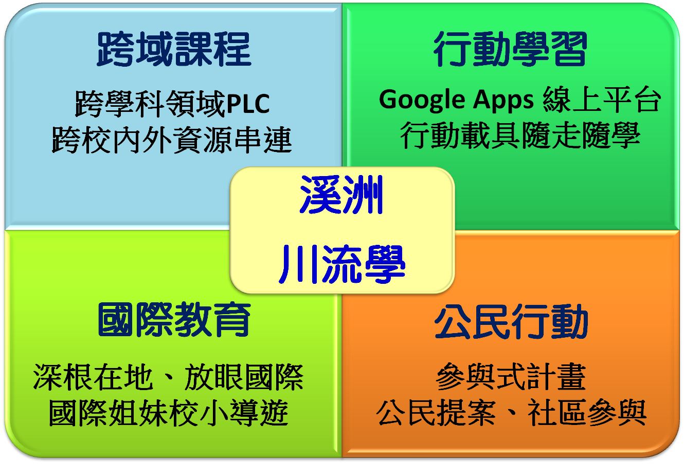

Slide 29


Slide 30
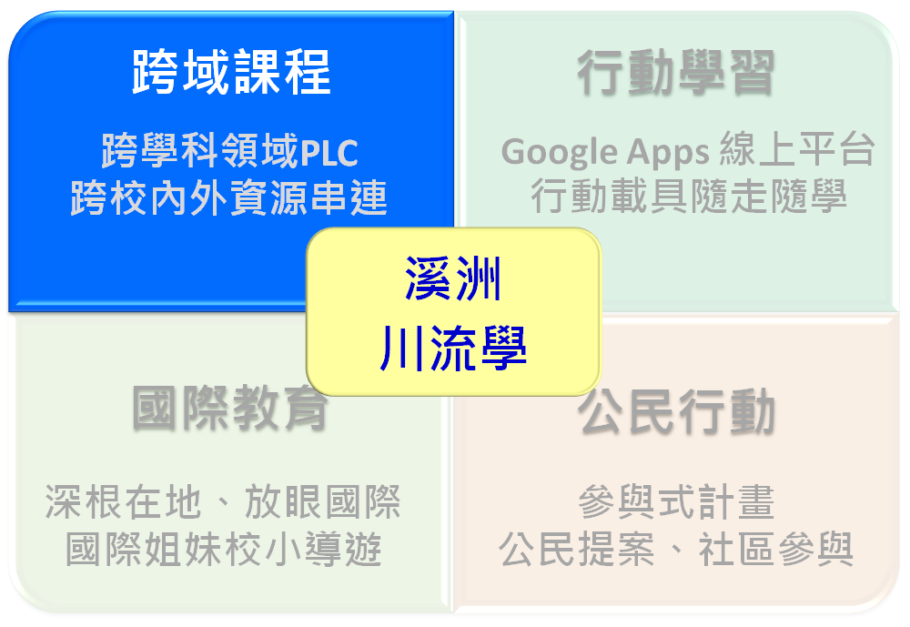
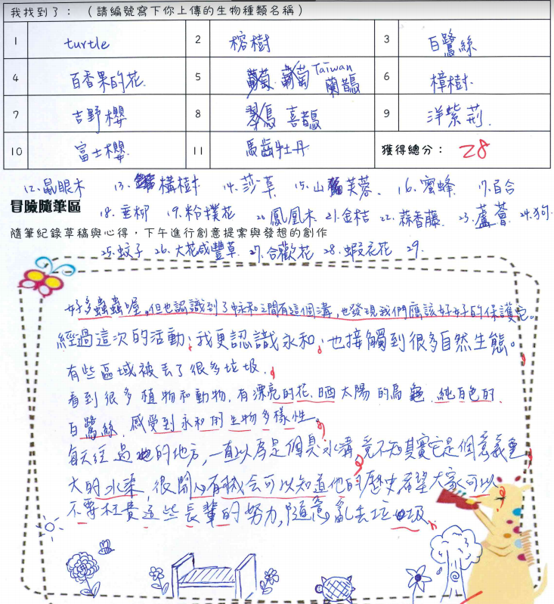
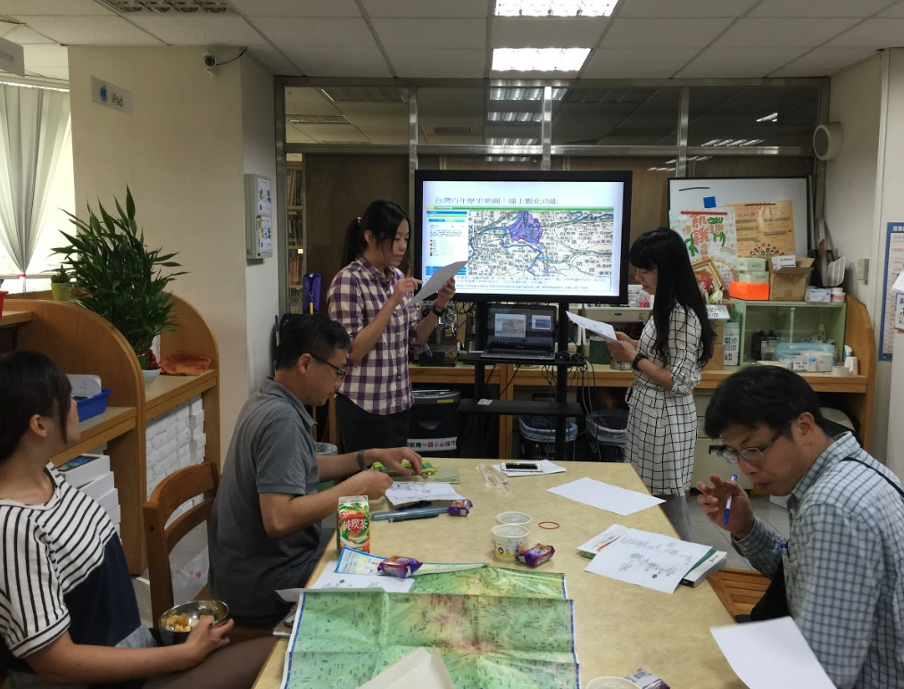

Slide 31
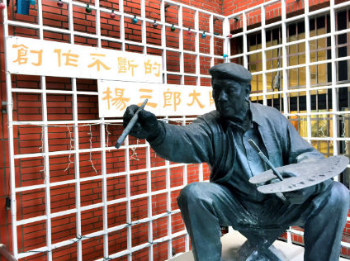
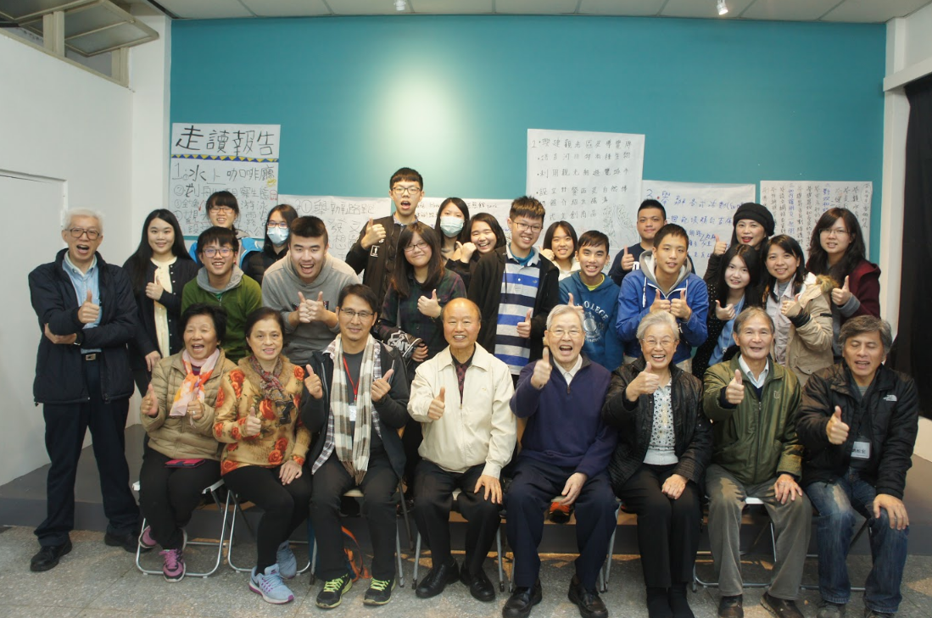
持續擴大發展
溪洲的產業藝文
環境教育與瓦磘溝
楊三郎、雙和八景、城南文學
參與式計劃-踏查、發想、行動

Slide 32


Slide 33
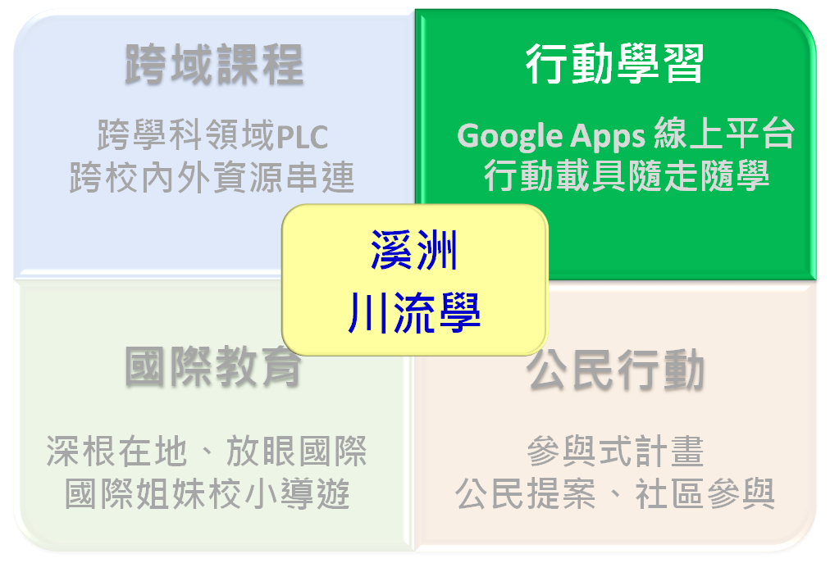
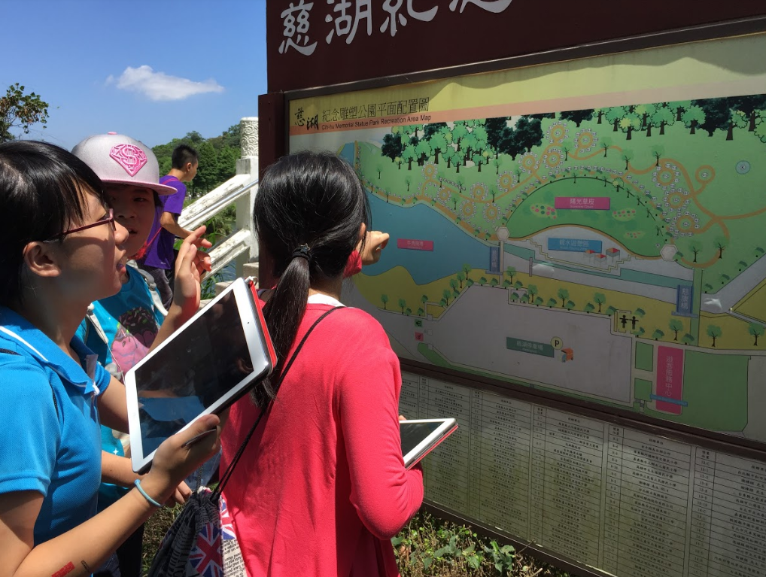
GSuite教學影片
https://www.youtube.com/watch?v=lBDGvFCmUqo

Slide 34
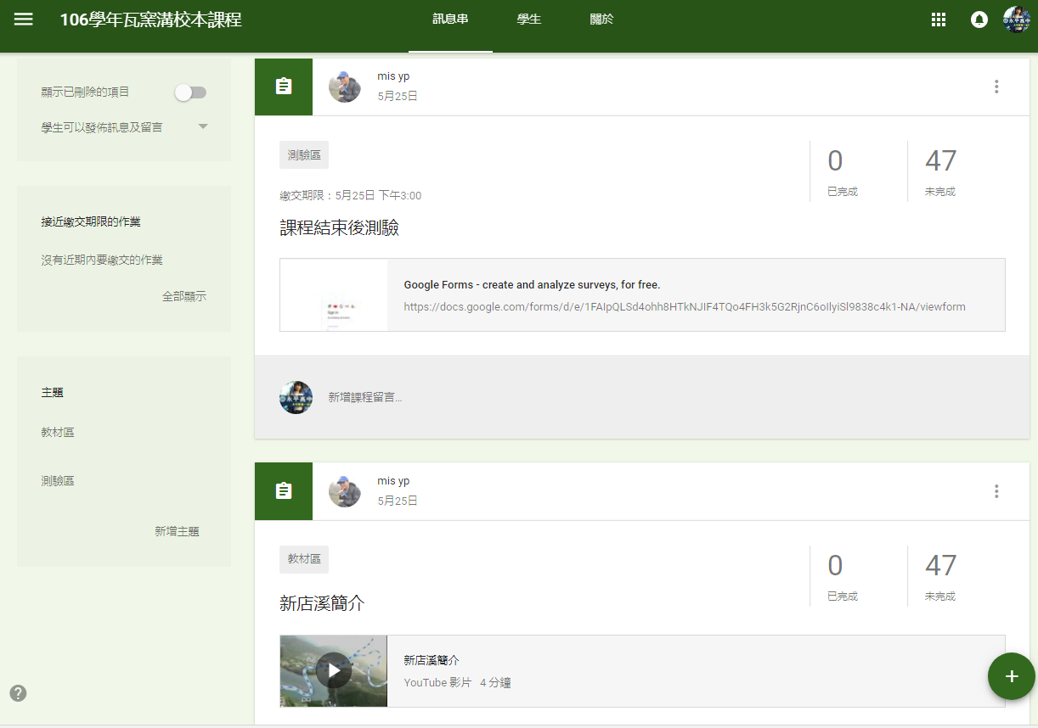
Google
Classroom
線上教學平台

Slide 35
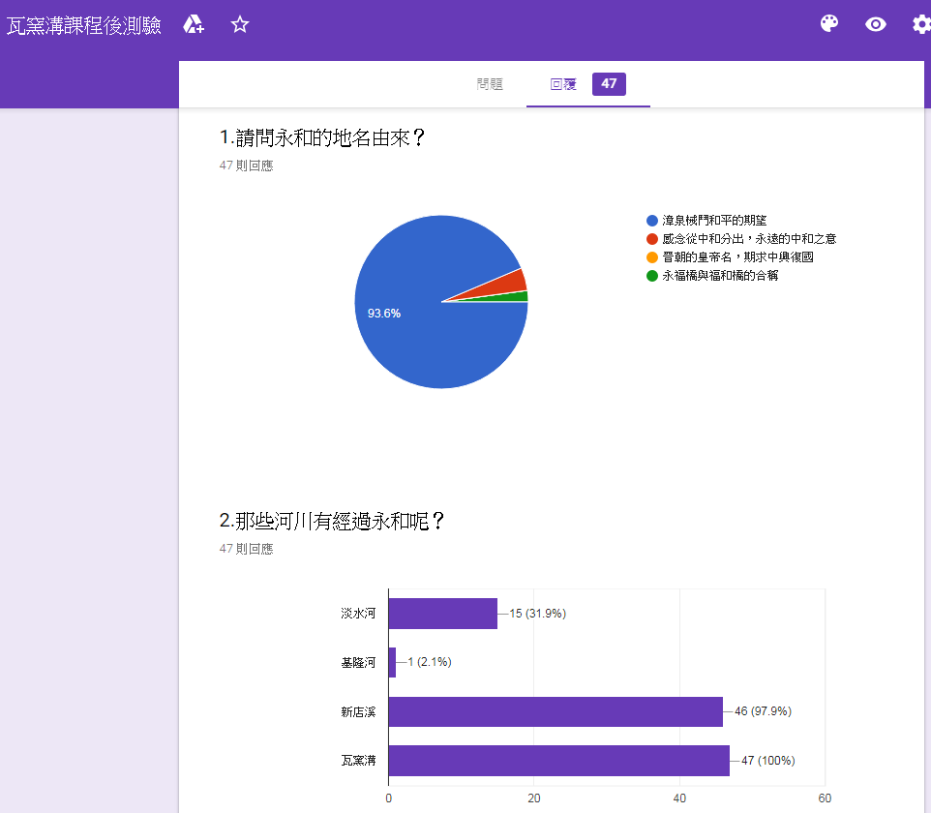
課後測驗
結合Google表單
https://docs.google.com/forms/d/e/1FAIpQLSd4ohh8HTkNJIF4TQo4FH3k5G2RjnC6oIlyiSl9838c4k1-NA/viewform

Slide 36


Slide 37
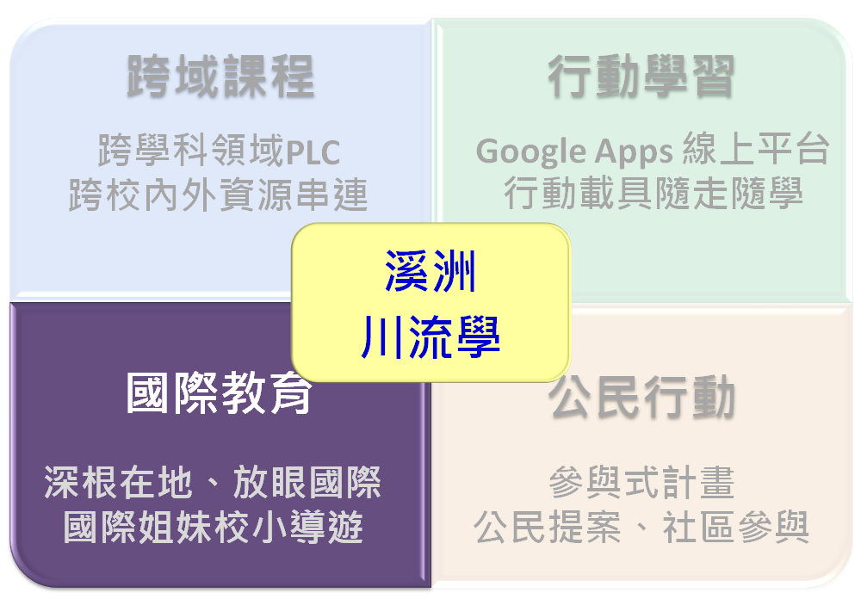
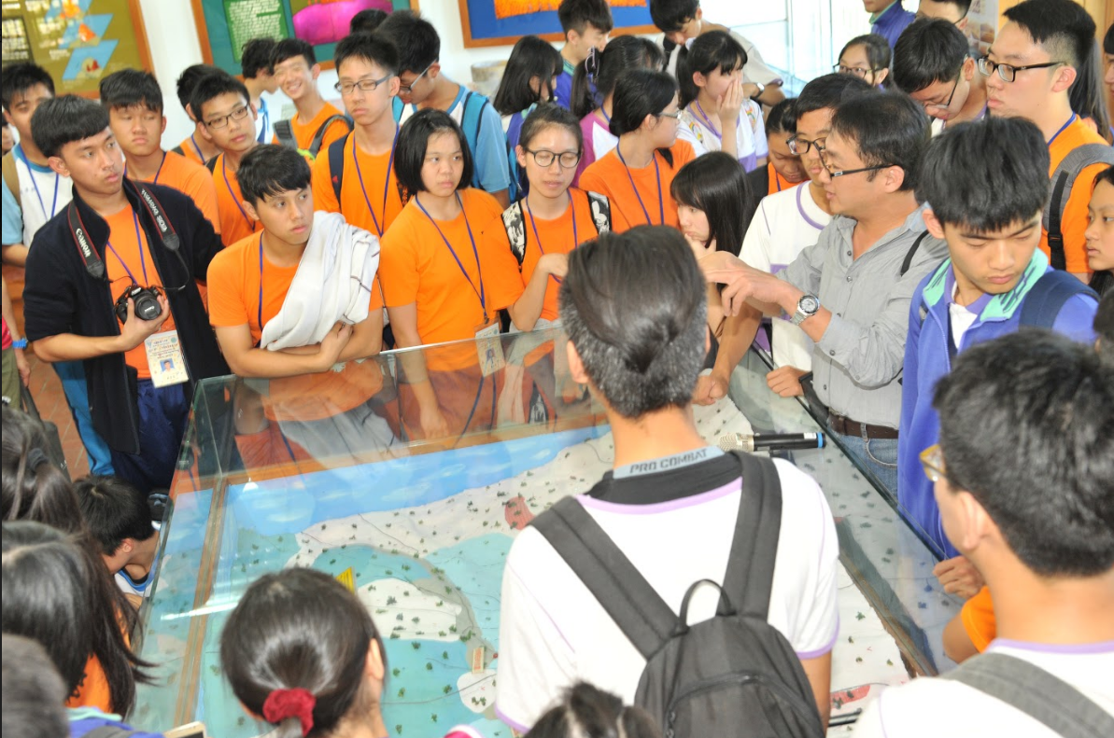
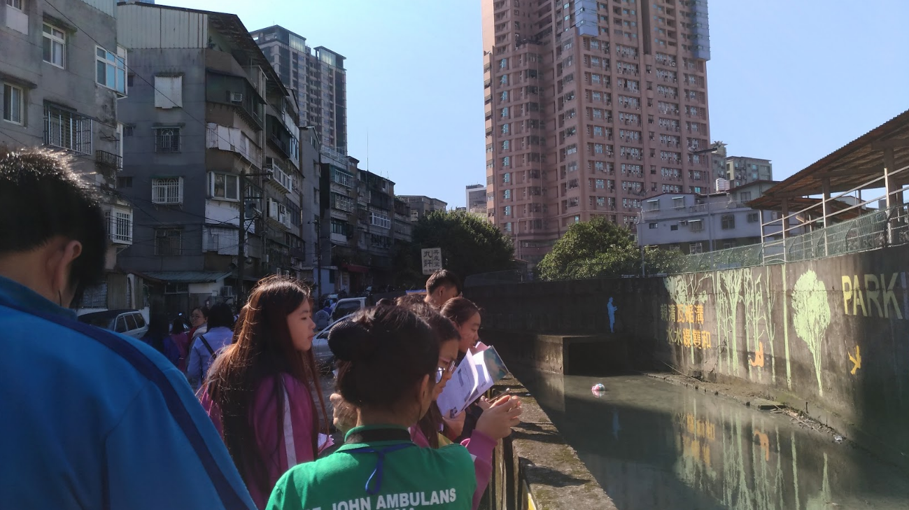
馬來西亞循人中學交流：
龍鳳谷考察
走讀瓦磘溝

Slide 38
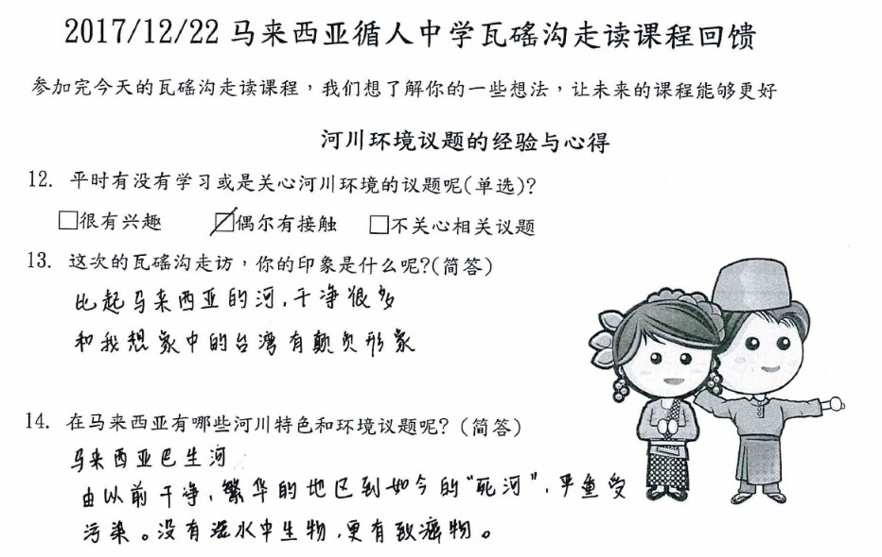
國際交流－馬來西亞姊妹校交流
循中學生在活動回饋中，對比馬來西亞的河流與瓦磘溝的情況

Slide 39


Slide 40
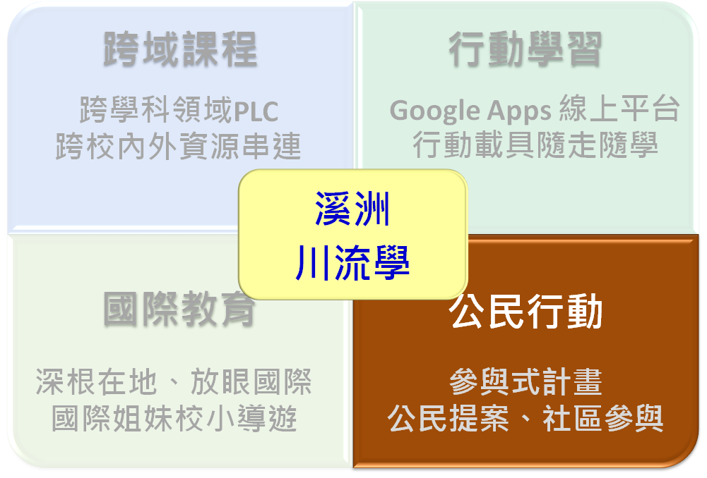
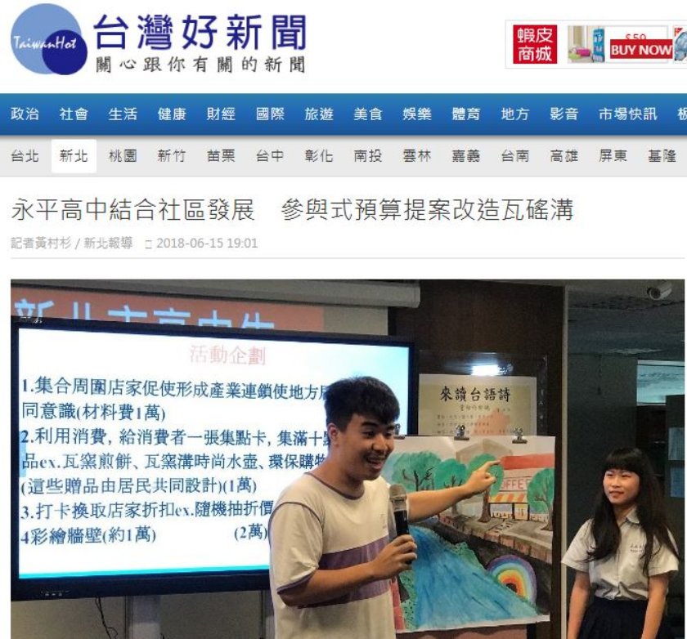

Slide 41
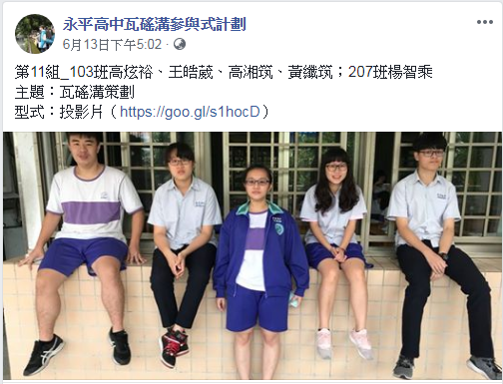
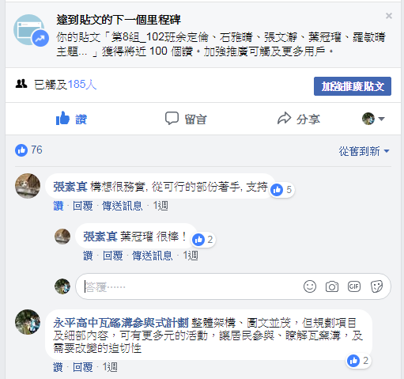
參與式提案粉絲專頁
成功吸引親友、社區人士的關注與回應
Notes:
提案粉絲頁：https://www.facebook.com/永平高中瓦磘溝參與式計劃-238411590249888/
投票社團：https://www.facebook.com/groups/211951732748230/

Slide 42
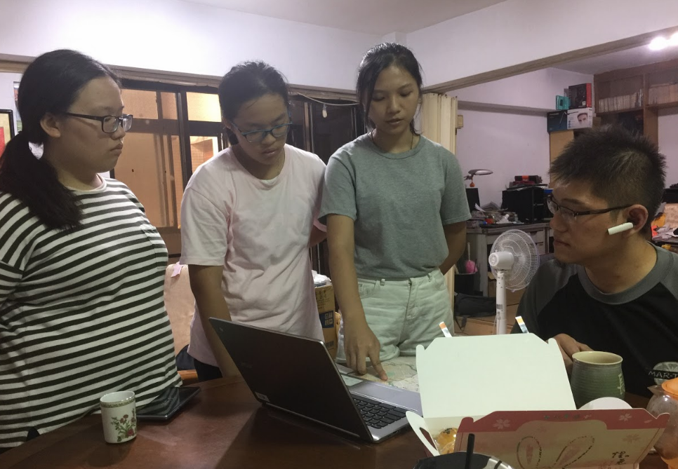
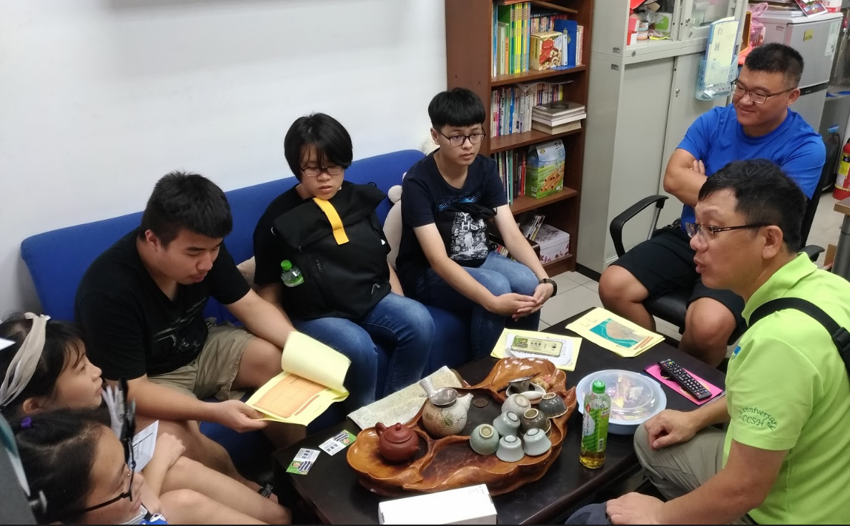
學生自主行動
拜訪里長與社區人士，洽談提案計畫的執行

Slide 43
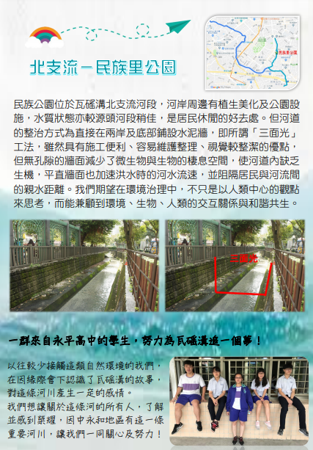


學生展板設計
https://drive.google.com/open?id=1Xmb_PeWZ8zI9GBy71qcEi4LfLTEJmjm0

Slide 44
教學成果連結
Youtube簡介影片：https://www.youtube.com/watch?v=wbSZvbFXLyI
教學成果網站：
https://sites.google.com/yphs.tw/xizhou-river/
學生飛覽影片成果：
https://www.youtube.com/watch?v=59eQXWcyV9U

Slide 45
感謝！
大家的聆聽
請您提問及指正！
d252@yphs.tw
yhtsai021s@yphs.tw

